Slide 1
 | Virus Dengue | Virus Zika | Virus Chikungunya
Manifestaciones Clínicas | Fiebre de 2-7 días, mialgias, artralgias, rash Puede presentarse como fiebre hemorrágica del dengue Síndrome del shock del dengue | Mayoría de las personas infectadas son asintomáticas Sí presentan síntomas: erupciones cutáneas, fiebre, conjuntivitis, dolores musculares y articulares, malestar general y cefaleas, que duran entre 2-7 días Durante el embarazo: microcefalia y otras malformaciones congénitas partos prematuros abortos espontáneos. La infección se asocia en niños y adultos a un aumento del riesgo de complicaciones neurológicas, como el síndrome de Guillain-Barré, la neuropatía y la mielitis. | Fiebre, artralgia, artritis Comienzo brusco con fiebre y artralgia, seguida por rash y dura aproximadamente 7 días. La fiebre alcanza valores de 39 y 40 °C. Artralgia es poliarticular, migratoria y afecta predominantemente las pequeñas articulaciones (manos, pies), predominan en las mañanas y aumentan con el ejercicio Mialgia y dolor en la espalda y hombros son muy común En casos severos pueden tardar meses en resolver la artralgia

Slide 2
 | Diagnóstico
Virus Dengue | Biología molecular: PCR con transcriptasa inversa para la identificación rápida y la serotipificación del virus del dengue en suero de fase aguda, aproximadamente durante el periodo de fiebre. Aislamiento viral: es difícil aislar el virus. El método favorecido en la actualidad es una inoculación de un linaje celular de mosquito con suero del paciente, aunado a análisis de ácido nucleico para identificar un virus aislado. Diagnóstico serológico: ELISA de IgM o IgG para la captura específica de proteína viral E/M y la prueba de inhibición de la hemaglutinación (Se presentan Acs IgM a pocos días de la enfermedad. Los Acs neutralizantes e inhibidores de la hemaglutinación aparecen en el lapso de una semana después que comienza la fiebre por el dengue. El análisis de sueros de fase aguda y convaleciente pareados (15 días entre la muestra inicial y la segunda) para demostrar un incremento notable del valor cuantitativo de Ac es la prueba más fiable de una infección por el dengue activa.
Virus Zika | Biología molecular: Pruebas de amplificación de ácidos nucleicos (NAAT) (método preferido debido a la alta especificidad del virus y capacidad para confirmar la infección) Reacción en cadena de la polimerasa con transcripción inversa (RT-PCR) Pruebas de detección de antígenos: ELISA Aislamiento viral: es difícil aislar el virus. El método favorecido en la actualidad es una inoculación de un linaje celular de mosquito con suero del paciente, aunado a análisis de ácido nucleico para identificar un virus aislado. Pruebas de detección de anticuerpos: inmunoensayos (EIA), ensayos de inmunofluorescencia (IFA)
Virus Chikungunya | Aislamiento virus en la fase aguda de la enfermedad (2-3 días del comienzo de los síntomas) Técnicas serológicas (ELISA, neutralización, inhibición de la hemaglutinación, inmunofluorescencia) Técnicas moleculares como la reacción en cadena de la polimerasa

Slide 3
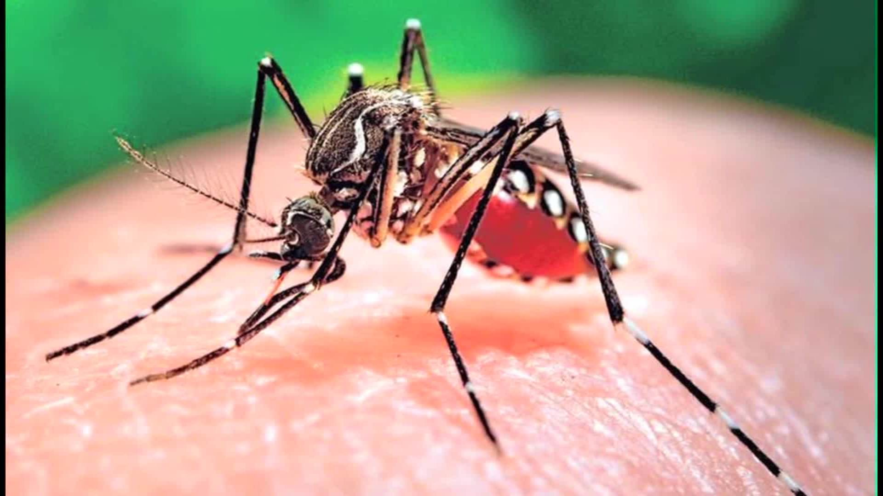

Slide 4
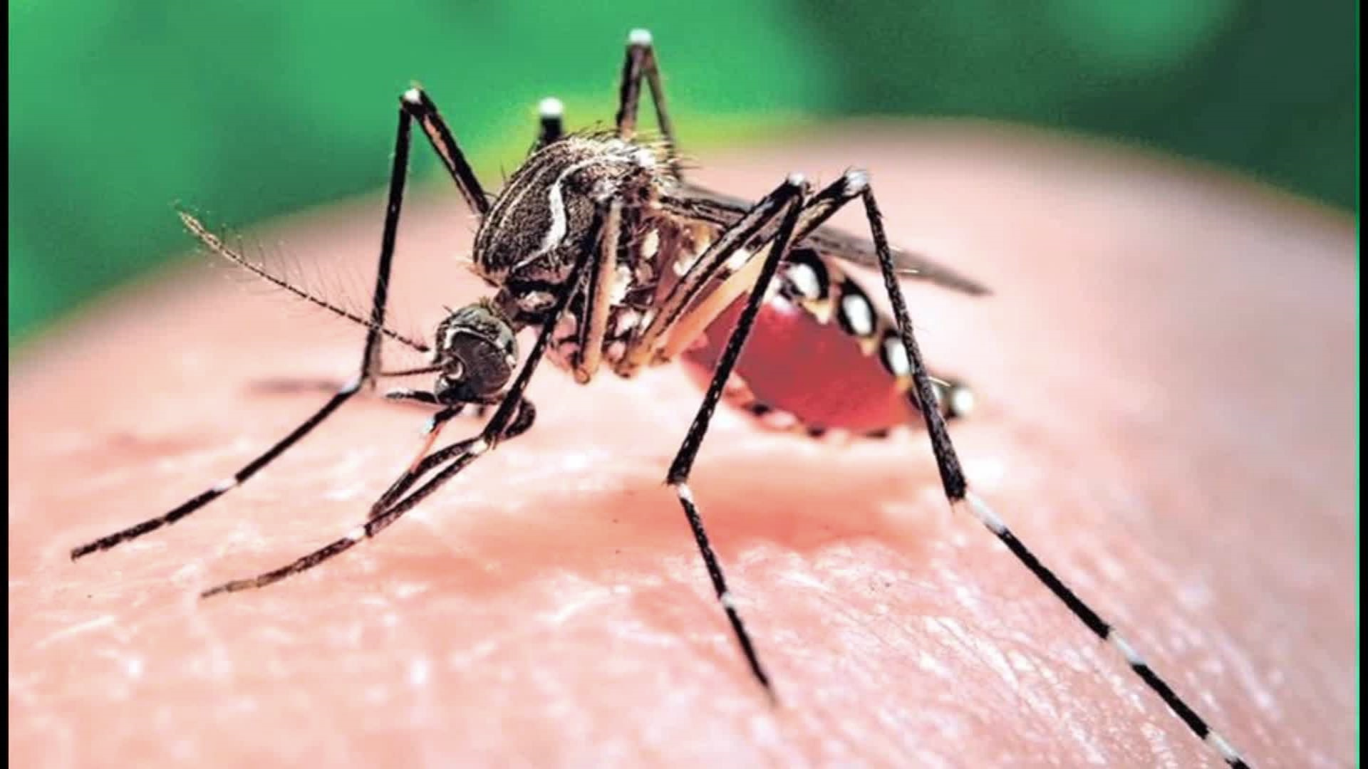
DATOS DE LABORATORIO DENGUE
LEUCOPENIA LINFOCITOSIS
TROBOCITOPENIA
VIROCITOS
TIEMPOS PROLONGADOS DE TP, TTP
HEMOCONCENTRACIÓN
HEMATURIA MICROSCÓPICA
HIPERUREMIA
HIPOPROTEINEMIA
TRANSAMINASAS ELEVADAS
HIPONATREMIA

